Slide 1
DEBATS Discussion sur les Effets du Bruit des Aéronefs Touchant la Santé http://debats-avions.ifsttar.fr
27 avril 2021
Anne-Sophie EVRARD
Chargée de recherche
(Univ Eiffel-Ifsttar/TS2/Umrestte)

Slide 2
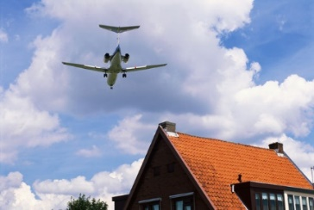
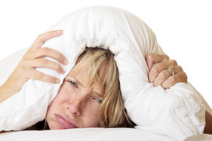
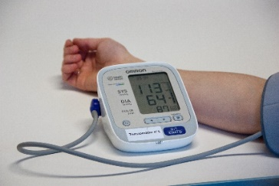
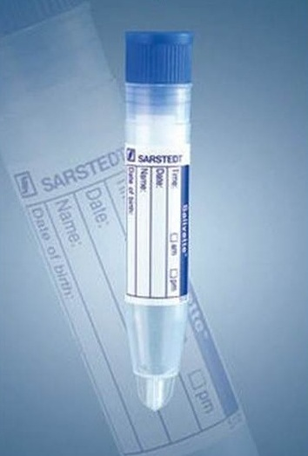
Plan de la présentation
Partenaires/Assistance technique/Financeurs
Contexte scientifique
Objectifs et méthodologie
Résultats
Conclusions
Perspectives

Slide 3
Partenaires/Assistance technique/ Financeurs

Slide 4
Partenaires
Université Gustave Eiffel (ex Ifsttar)
Bruitparif, Observatoire du bruit en Île-de-France
Centre du Sommeil et de la Vigilance de l’Hôtel Dieu de Paris
Centre Épidémiologique des Causes Médicales de Décès de l’Inserm (Cépi-DC-Inserm)

Slide 5
Assistance technique
Laboratoire de Biochimie des Hospices Civils de Lyon
Aéroports de Paris
Direction de la sécurité de l’Aviation Civile Sud et Centre-Est
Acoucité, Observatoire de l’environnement sonore du Grand Lyon
Airparif
Air Rhône-Alpes
GfK-ISL, Institut de sondage
Etc…

Slide 6
Financeurs
Direction Générale de la Santé (DGS)
Direction Générale de l’Aviation Civile (DGAC)
Direction Générale de la Prévention des Risques (DGPR)
Autorité de Contrôle des Nuisances Aéroportuaires (Acnusa)
Agence nationale de sécurité sanitaire Alimentation, Environnement, Travail (Anses)
Université Gustave Eiffel (ex Ifsttar)

Slide 7
Contexte scientifique

Slide 8
Définition de la santé
Organisation Mondiale de la Santé (1946)
« La santé est un état de complet bien-être physique, mental et social, et ne consiste pas seulement en une absence de maladie ou d'infirmité »

Slide 9
Connaissances scientifiques
Gêne : principal effet associé au bruit
Effets sanitaires reconnus
Perturbations du sommeil
Dégradation de la qualité de vie et d’apprentissage des enfants et de leur santé
Effets sur le système cardio-vasculaire avérés
Augmentation de la pression artérielle, hypertension, troubles cardiaques ischémiques
Effets psychologiques (stress, anxiété, dépression) peu étudiés mais semblent exister
Effets sanitaires insuffisamment étudiés
Sécrétion hormones (catécholamines, cortisol)
Santé mentale
Effets à long terme des troubles du sommeil liés au bruit
Développement fœtal, croissance

Slide 10
OMS : années de vie en bonne santé perdues
Au moins un million d’années de vie en bonne santé seraient perdues chaque année en Europe occidentale sous l’effet du bruit causé par les infrastructures de transport
Perturbations du sommeil : 903 000 années
Gêne : 587 000 années
Maladies cardiovasculaires : 61 000 années
Troubles de l’apprentissage : 45 000 années
Acouphènes : 22 000 années

Slide 11
Objectifs et méthodologie

Slide 12
Objectifs
1er programme de recherche d’ampleur en France dont l’objectif est d’évaluer les effets éventuels de l’exposition au bruit des avions sur la santé des riverains d’aéroports
Adopter une approche globale en caractérisant les états de santé à la fois sur le plan physique et mental mais aussi en termes de gêne ressentie

Slide 13
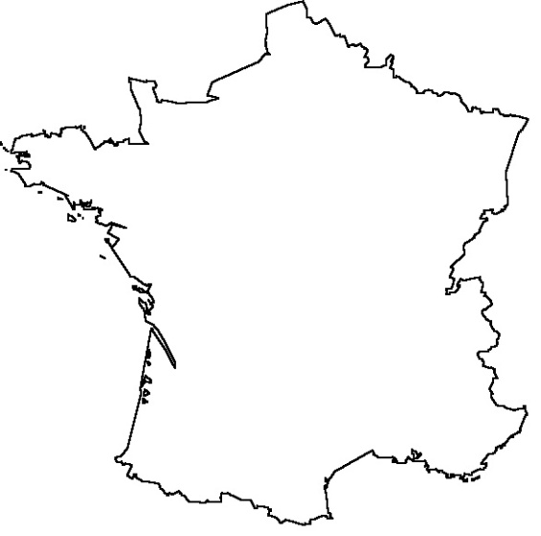
Méthodologie
Programme de recherche en cours (2011-2021) auprès des résidents autour de trois aéroports français
Paris-Charles de Gaulle
Lyon Saint-Exupéry
Toulouse-Blagnac
Trois études correspondant à trois méthodologies
Une étude écologique
Une étude longitudinale
Une étude sommeil « clinique »
Paris
Lyon
Toulouse

Slide 14
Objectifs (2)
Étude écologique
Mettre en relation des indicateurs de santé agrégés à l’échelle de la commune avec le niveau moyen pondéré d’exposition au bruit des avions des communes concernées
Étude longitudinale
Quantifier la relation entre l'exposition au bruit des avions et la santé des individus, tant sur le plan physique que mental, mais aussi en termes de gêne
Étude sommeil « clinique »
Caractériser de manière détaillée et spécifique les effets aigus du bruit des avions sur la qualité du sommeil tout en affinant la mesure de l’exposition au bruit

Slide 15
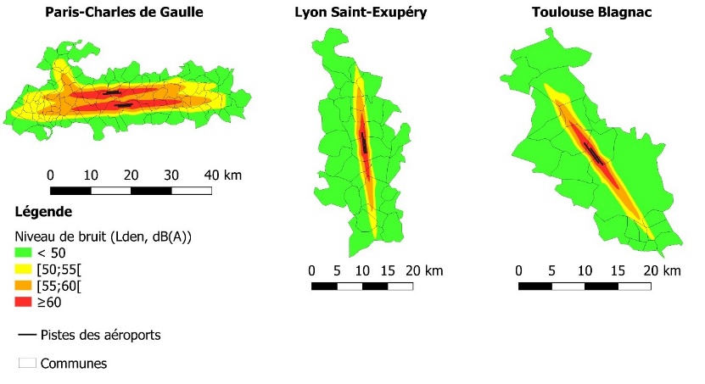
Méthodologie (2)
Étude écologique
Niveaux moyens de bruit d’avions estimés dans 161 communes à partir de cartes de bruit produites par AdP et DGAC
Mortalité par maladie cardiovasculaire en général, par maladie cardiaque ischémique en particulier, notamment par infarctus du myocarde, et par accident vasculaire cérébral, fournie par CépiDc-Inserm

Slide 16
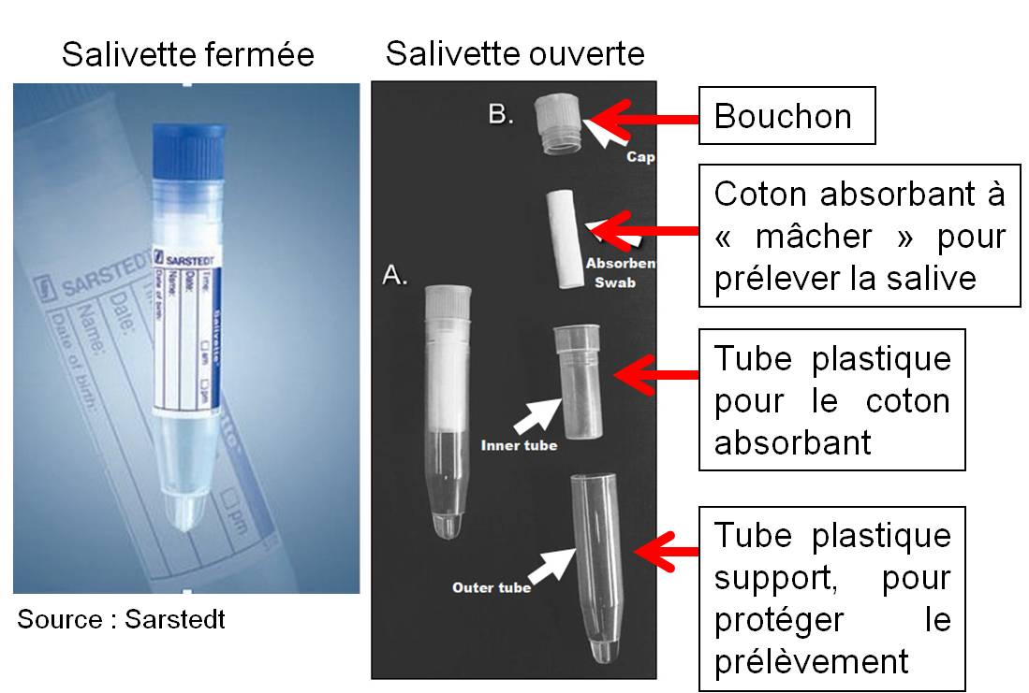
Méthodologie (3)
Étude longitudinale
1244 participants, riverains des trois aéroports cités précédemment
Interview en face à face en 2013 (inclusion), 2015 (1er suivi) et 2017 (2ème suivi)
Estimation de l’exposition au bruit des avions basée sur les mêmes cartes de bruit
Questionnaire : état de santé perçu, troubles psychologiques, gêne, perturbations du sommeil, hypertension
Mesures : pressions artérielles, fréquence cardiaque, niveaux de cortisol dans la salive matin et soir

Slide 17
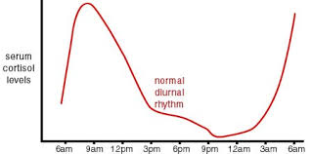
Cortisol
Hormone sécrétée par les glandes surrénales
Marqueur des états de stress
Essentiel au processus métabolique de l’organisme : modification de sa sécrétion néfaste à l’organisme
Cycle circadien : maximum entre 6h - 8h et minimum vers minuit
Trois méthodes de dosage : prélèvement d’urine, sang ou salive

Slide 18
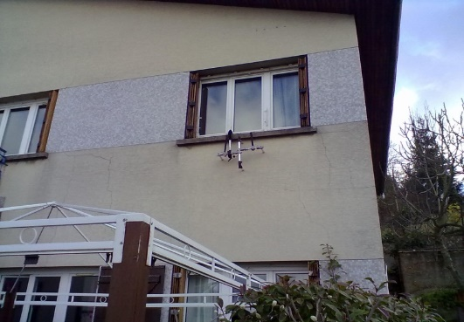
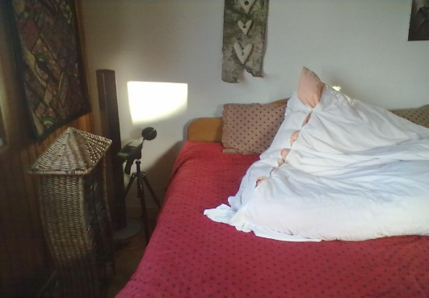
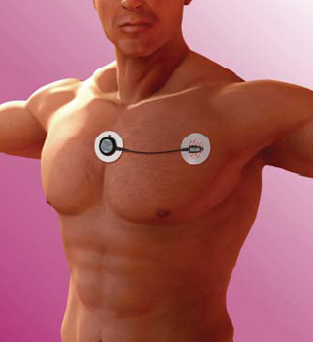
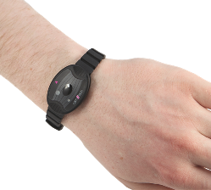
Méthodologie (4)
Étude sommeil « clinique »
110 participants (90 Paris-CdG, 20 Toulouse-Blagnac) de l’étude longitudinale
Mesures acoustiques en façade et dans la chambre à coucher pendant 7 jours
Mesures actimétriques et de la fréquence cardiaque (sommeil) pendant la même semaine

Slide 19
Originalités de DEBATS
Approche globale des effets sanitaires du bruit des avions
Suivi dans le temps
Évolution état de santé
Évaluation lien effets rapportés – indicateurs santé / mesures physiologiques
Réalisation de mesures acoustiques
Utilisation d’indicateurs évènementiels
Réalisation d’enregistrements actimétriques et du rythme cardiaque au domicile des participants

Slide 20
Résultats

Slide 21
Résultats étude écologique
Mortalité plus élevée dans les communes les plus exposées au bruit des avions
Pour une augmentation de l’exposition au bruit des avions de 10 dB(A)
Maladies cardiovasculaires (+18%)
Cardiopathies ischémiques (+24%)
Infarctus du myocarde (+28%)
Confirmation des résultats d’autres études récentes
Résultats non transposables à l’individu, pas certain que l’exposition au bruit des avions soit la cause
Résultats à confirmer au niveau individuel

Slide 22
Résultats étude longitudinale 2013 (1)
Risque de « dégradation de l’état de santé perçu » augmenté de 55 % chez les hommes, pour une augmentation de l’exposition au bruit des avions de 10 dB(A)
Aucune augmentation mise en évidence chez les femmes
Confirmation des résultats d’autres études
Très peu d’études sur le sujet
Résultats à confirmer par d’autres études

Slide 23
Résultats étude longitudinale 2013 (2)
Gêne » plus importante que ce que prévoit l'ancienne courbe de référence de l’UE (appelée courbe de Miedema), mais plus faible que ce que prévoit la nouvelle courbe de l’UE fournie par l’OMS (mars 2020)
Par exemple, à 60 dB(A), l'ancienne courbe de l’UE prévoit 17 % de personnes fortement gênées par le bruit des avions alors que les courbes basées sur les résultats de DEBATS en prévoient entre 22 et 27 %, et la nouvelle courbe de l’UE 36 %
Cette gêne importante est aussi associée à des facteurs non acoustiques
Âge, satisfaction du cadre de vie, attentes concernant la qualité de vie dans le voisinage, sensibilité au bruit, peur d’un accident d’avion, attitudes liées à la source et à l'autorité
Confirmation des résultats d’autres études menées après les années 2000

Slide 24
Résultats étude longitudinale 2013 (3)
Risque de dormir moins de six heures par nuit augmenté de 60 % et risque de sentiment de fatigue le matin au réveil de 20 %, pour une augmentation de l’exposition au bruit des avions de 10 dB(A)
Confirmation des résultats d’autres études
Résultats à confirmer par mesures objectives (étude sommeil)

Slide 25
Résultats étude longitudinale 2013 (4)
Risque de stress chronique objectivé par une perturbation du rythme circadien du cortisol
Diminution de 15 % de la variation absolue horaire du cortisol, augmentation de 16 % du niveau de cortisol au coucher, mais sans variation significative au lever, pour une augmentation de l’exposition au bruit des avions de 10 dB(A)
Altération du rythme du cortisol associée à l’apparition de maladies cardiovasculaires. Mais l’étude du cortisol sur un nombre important d’individus est une problématique récente et le mécanisme reste à être explicité

Slide 26
Résultats étude longitudinale 2013 (5)
Risque d’hypertension artérielle augmenté de 34 % chez les hommes, pour une augmentation de l’exposition au bruit des avions de 10 dB(A)
Aucune augmentation mise en évidence chez les femmes
Confirmation des résultats d’autres études
L’HTA étant un risque bien établi de maladie cardiovasculaire, l’exposition au bruit des avions pourrait ainsi être également un facteur de risque de ces maladies

Slide 27
Résultats étude longitudinale 2013 (6)
L’exposition au bruit des avions ne semble pas directement associée aux troubles psychologiques
Cependant, la gêne due au bruit des avions et la sensibilité au bruit sont associées à la détresse psychologique
Par exemple, un risque de détresse psychologique augmenté de 80 % chez les participants légèrement gênés par le bruit des avions et multiplié par 4 chez ceux qui déclarent être fortement gênés, par rapport à ceux qui ne sont pas du tout gênés
Confirmation des résultats d’autres études
Très peu d’études sur le sujet
Résultats à confirmer par d’autres études

Slide 28
Résultats étude sommeil Instrumentation 1
L’exposition au bruit des avions dégrade les paramètres objectifs du sommeil
Pour une augmentation du niveau de bruit des avions de 10 dB(A) ou de 10 événements de bruits d'avions
Risque de dormir moins de six heures par nuit accru de 10 à 80 %, et de passer plus de neuf heures au lit (mécanisme d’adaptation à la privation de sommeil) augmenté de 10 à 60 %
Risque d’insomnie d’endormissement et de maintien de sommeil augmenté de 10 à 30 %
Augmentation d’amplitude de la fréquence cardiaque de 0,34 battement par minute lors du passage d’un avion augmentant de 10 dB(A) du niveau de bruit
Confirmation des résultats d’autres études
Très peu d’études au domicile des participants

Slide 29
Conclusions

Slide 30
Conclusions
Étude écologique
Augmentation de l’exposition au bruit des avions associée à une mortalité plus élevée par maladie cardiovasculaire
Confirmation des résultats d’autres études
À confirmer par études individuelles
Étude longitudinale et étude sommeil
L’exposition au bruit des avions, en France comme ailleurs, a des effets délétères sur :
État de santé perçu
Santé psychologique
Gêne
Quantité et qualité du sommeil
Systèmes endocrinien et cardiovasculaire
Validité de ces résultats renforcée par ceux de l’analyse longitudinale de l’ensemble des données recueillies en 2013, 2015 et 2017

Slide 31
Bilan des publications
16 articles dans des revues à comité de lecture dont trois issus d’une collaboration européenne
2 thèses (AM Nassur, 2018 et C Baudin, 2019)
24 communications orales avec actes, 15 sans actes, 8 posters dans congrès national/international
20 rapports de recherche et 4 rapports de stage (L3 et M2)

Slide 32
Perspectives

Slide 33
Perspectives
Étude longitudinale
Analyses transversales (2015, 2017)
Analyses longitudinales (2013, 2015, 2017)
Étude sommeil
Analyses transversales des instrumentations 2 et 3
Analyses longitudinales des trois instrumentations
Collaboration européenne
Analyse conjointe des données de DEBATS, HYENA (six aéroports européens) et NORAH (Francfort)
Thèse (financée par Univ Eiffel, codirigée par Inserm)
Étude du rôle médiateur et modérateur de certains facteurs (dont gêne et sensibilité au bruit) dans les associations entre exposition au bruit et événements néfastes sur la santé

Slide 34
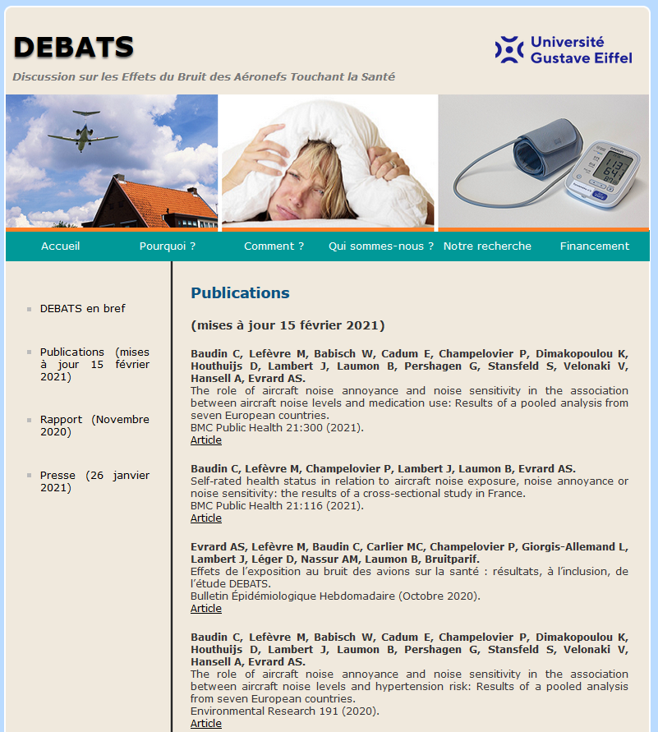
http://debats-avions.ifsttar.fr

Slide 35
Remerciements

Slide 36
Remerciements
Acnusa
Financeurs : DGS, DGPR, DGAC, Anses, Acnusa, Université Gustave Eiffel
Collaborateurs et partenaires : Marie Lefèvre, Clémence Baudin (IRSN), Ali-Mohamed Nassur (Santé Publique France), Liacine Bouaoun (IARC), Bruitparif, Marie-Christine Carlier (HCL), Patricia Champelovier (Univ Eiffel), Lise Giorgis-Allemand (Univ Eiffel), Aboud Kourieh (Univ Eiffel), Jacques Lambert et Damien Léger (Centre du sommeil et de la vigilance de l’Hôtel Dieu) et bien d’autres encore…
Tous les participants et leurs interviewers

Slide 37
Anne-Sophie EVRARD
anne-sophie.evrard@univ-eiffel.fr
04 72 14 24 63

